Slide 1
Presentacion del trabajo de Expert
Trajajar con Docker, Kubertenes, Jenkis y Angular
Integrantes:
Diego León
Wilder Coronel

Slide 2
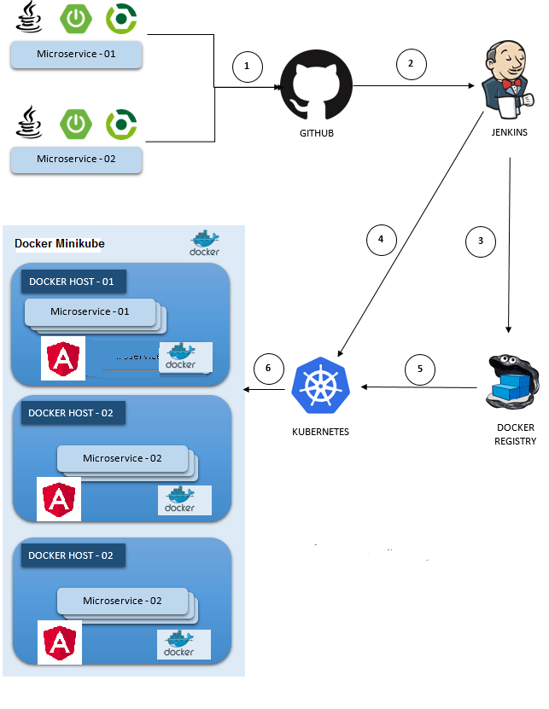

Slide 3
1. Iniciamos Jenkins , ejecutamos el pipeline. Este ya posee los plugins para su conexión con el repositorio. 2. Jenkins se conecta al repositorio y realiza un pull para obtener las fuentes.
3. Luego, Jenkins realiza build de la imagen de la aplicación mediante el Dockerfile.
4. Posteriormente, Jenkins se logea en Docker Hub y realiza el push de a imagen construida previamente. 5. Por ultimo, Jenkins ejecuta el deployment del nodo y los pods con 3 replicas donde se encontrara en contenedores la aplicación angular.

